Slide 1
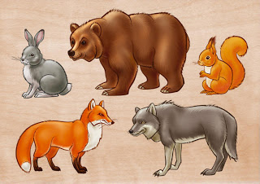
КТО ГДЕ ЖИВЁТ ?
НОРА
ДУПЛО
БЕРЛОГА
ЛОГОВО
КУСТ

Slide 2
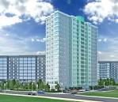
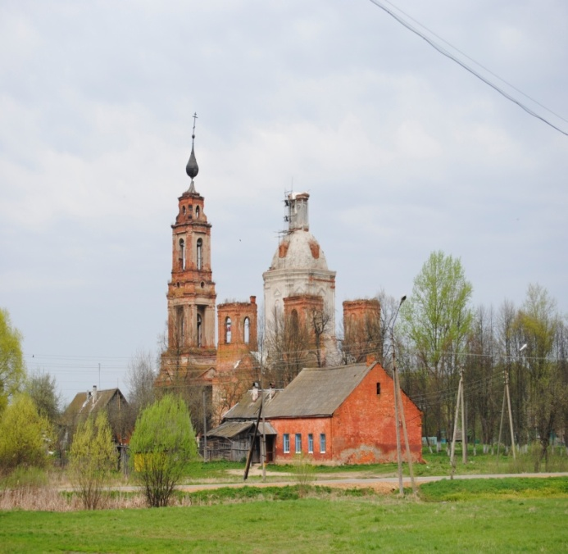
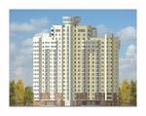
ГДЕ МЫ ВИДИМ ЭТИ ДОМА?
ГОРОД
СЕЛО

Slide 3
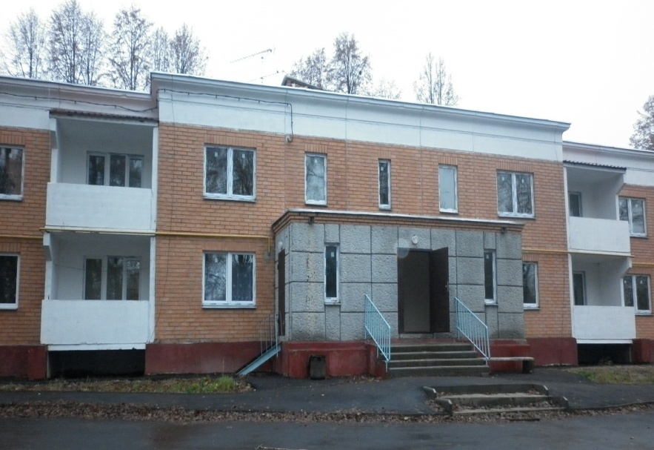
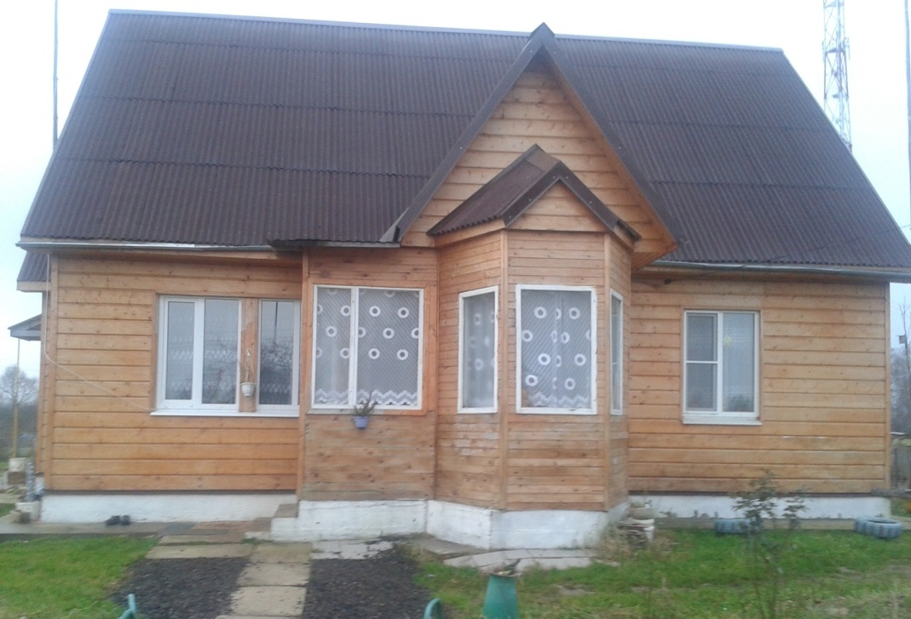
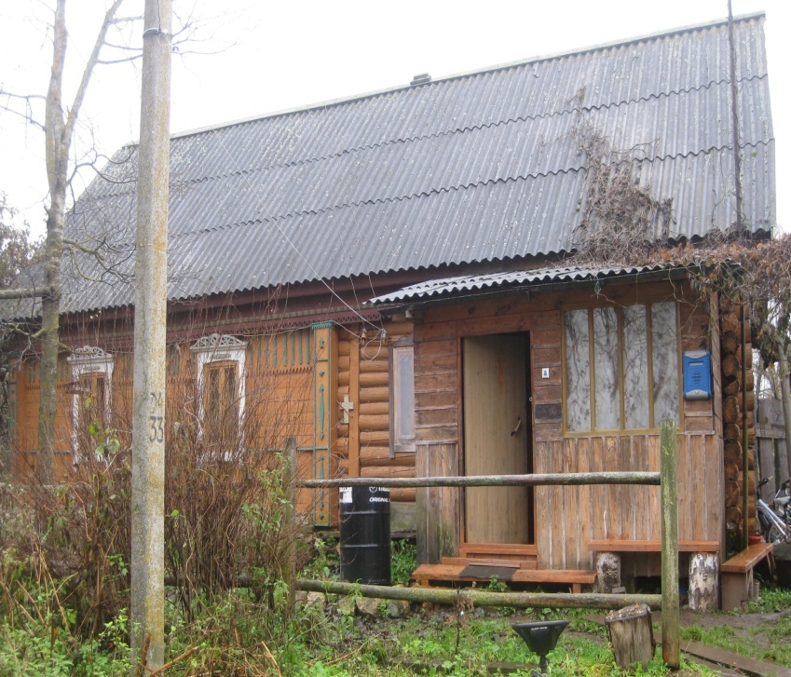
ВАМ ЭТИ ДОМА ЗНАКОМЫ?
ГДЕ МЫ ВИДИМ ЭТИ ДОМА ГДЕ МЫ ВИДИМ ЭТИ ДОМА

Slide 4
Жили́ще — сооружение, место, в котором обитают люди или животные. Обычно жилище служит для укрытия от неблагоприятной погоды, для сна, выращивания потомства, хранения припасов отдыха. Внешний вид, материал для стен и внутреннее строение жилищ весьма разнообразны (материалом может быть дерево, брезент, камень, бетон, земля, кирпич, сталь, и даже стекло, кость или снег).

Slide 5
Дом, в котором ты живёшь.
РОССИЯ – НАША РОДИНА.
НАШЕ СЕЛО, В КОТОРОМ МЫ ЖИВЁМ – НАША МАЛАЯ РОДИНА.

Slide 6
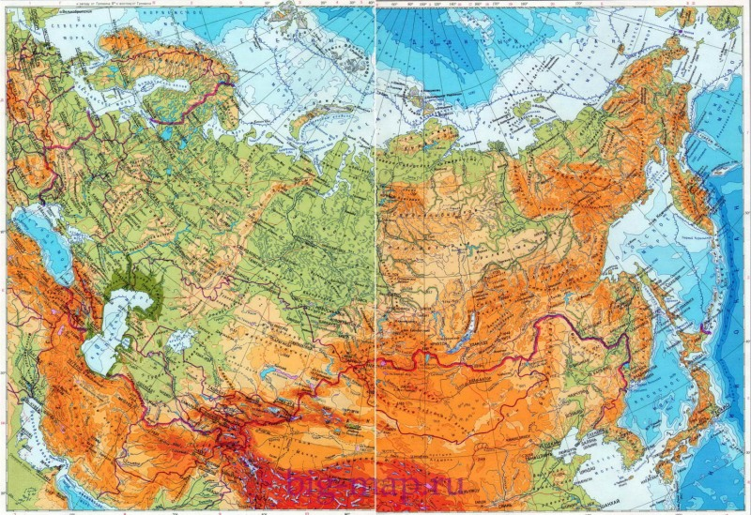

Slide 7
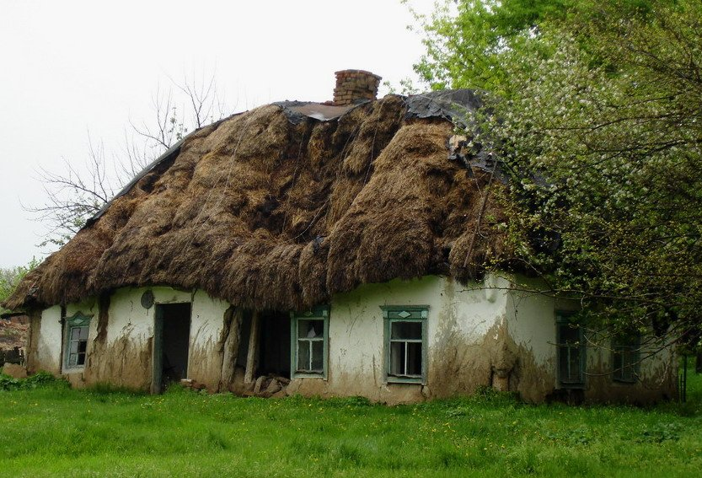
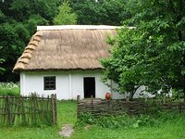
мазанка строились на основе тщательно подготовленного
каркаса из тонких веток, утепленных
прослойкой из камыша, поверх которой накладывалась слой за слоем глина с соломой.

Slide 8
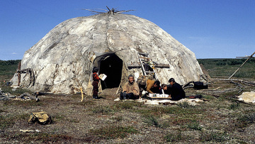
Яранга - жилище народов
севера России
Яранга - переносное жилище кочевых чукчей, коряков, некоторых групп эвенов и юкагиров. Состоит из деревянного каркаса с коническим куполом из шестов, покрывается оленьими шкурами. Внутри кубический полог из оленьих шкур — жилое помещение, отапливаемое и освещаемое жировой лампой; вне полога — кладовая. Яранга сохраняется в быту оленеводческих бригад.

Slide 9
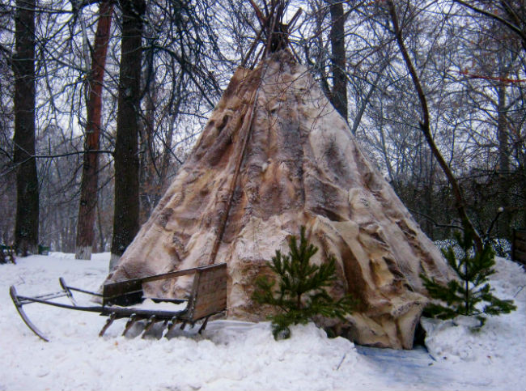
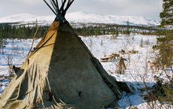
Чум (шалаш) - конический шалаш из жердей, покрываемый берестой,войлоком или оленьими шкурами; форма жилища, распространенная по всей Сибири от Уральского хребта до берегов Великого океана, у финских,тюркских и монгольских племен. Историки жилища признают эту форму первым опытом искусственно создаваемого жилья, к которому человек обратился отполых, дуплистых деревьев и пещер. Первообразом Ч. могли служить прислоненные наклонно к дереву ветви. В Европейской России Ч. Утратил свое былое назначение и обратился в служебную хозяйственную постройку: у черемис, вотяков, чуваш, татар его жердяной остов служит овином (шиш);покрытый соломой; он прикрывает ход в погреб.

Slide 10
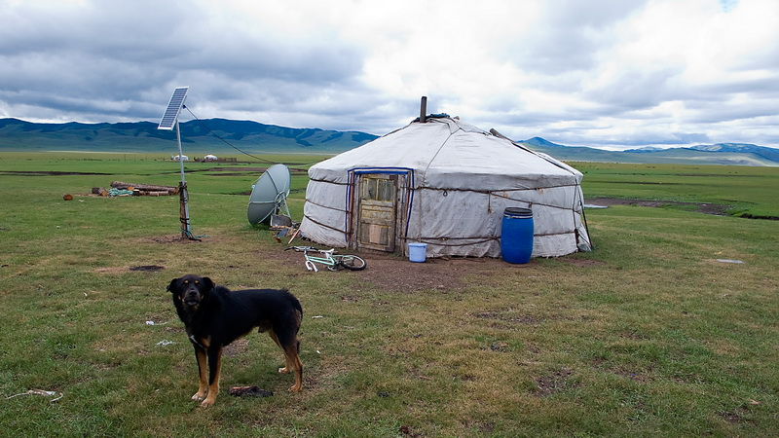
Ю́рта— переносное жилище у кочевников. Юрта полностью удовлетворяла потребностям кочевника в силу своего удобства и практичности. Она быстро собирается и легко разбирается силами одной семьи в течение одного часа. Она легко перевозится на верблюдах и лошадях, её войлочное покрытие не пропускает дождь, ветер и умеренный холод. Наличие отверстия на самой вершине купола создаёт тягу и позволяет легко пользоваться очагом. Юрта и поныне используется во многих случаях чабанами Тувы, Алтая и Бурятии

Slide 11
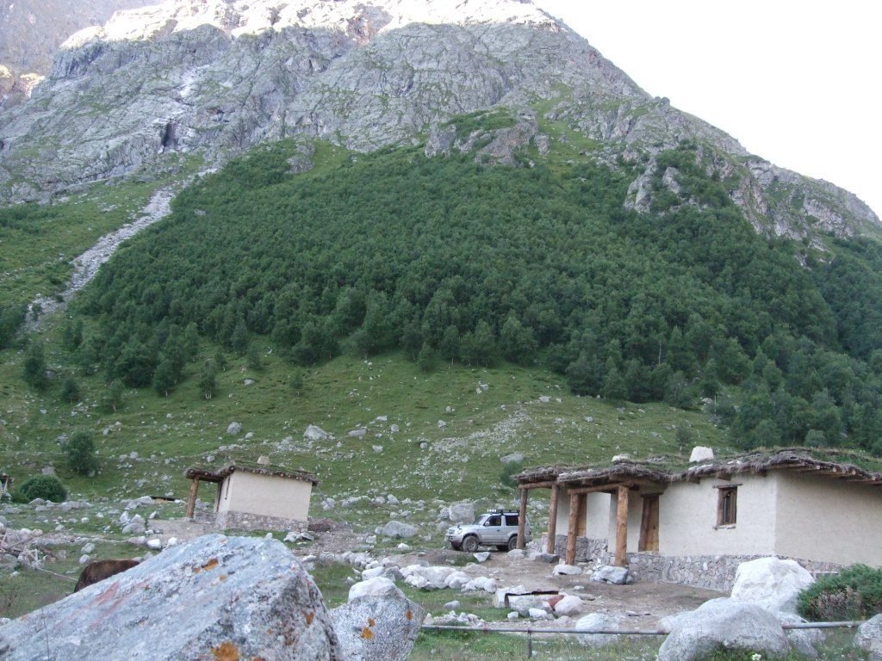
Сакля- жилища у горцев Кавказа с каменными, глинобитными или саманными стенами и плоской крышей. Характерно террасообразное расположение САКЛЕЙ на горных склонах, причём крыша нижнего дома может служить двором для верхнего.

Slide 12
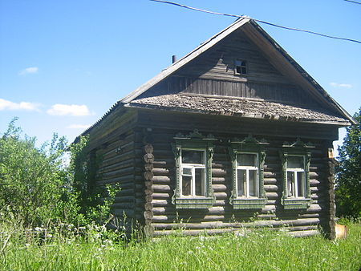
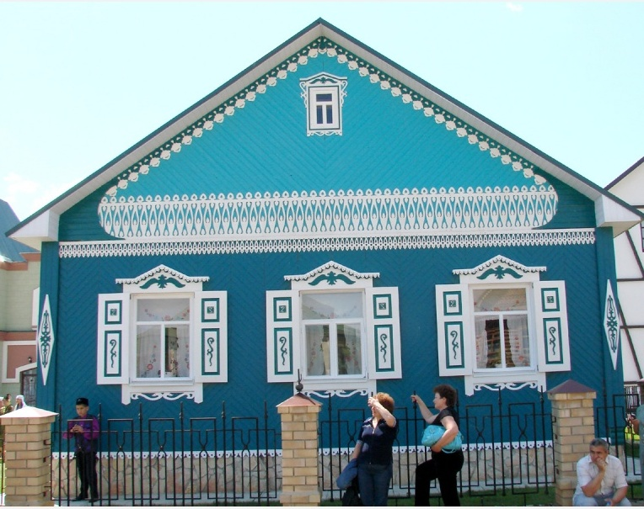
Изба́ — деревянный срубный (бревенчатый) жилой дом в сельской лесистой местности России, Украины,
Белоруссии. В степных, богатых глиной областях вместо изб строили мазанки (хаты).

Slide 13
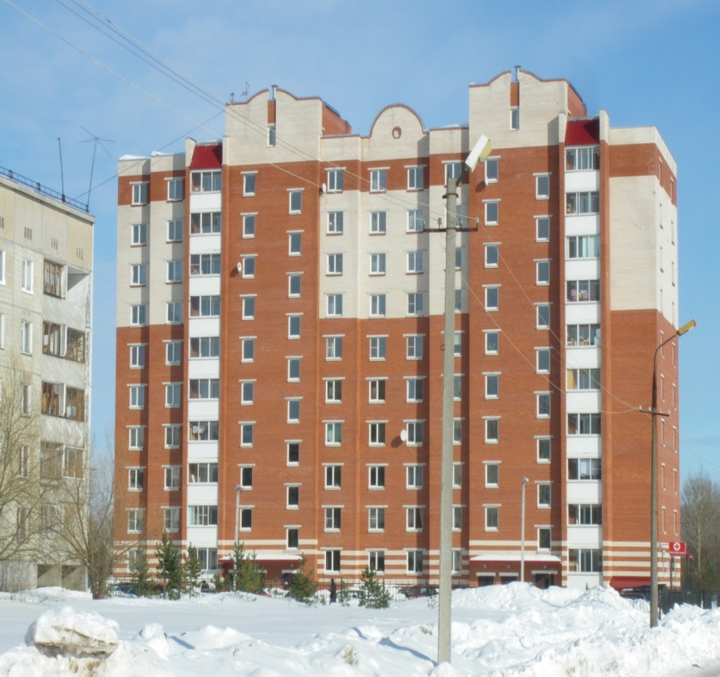
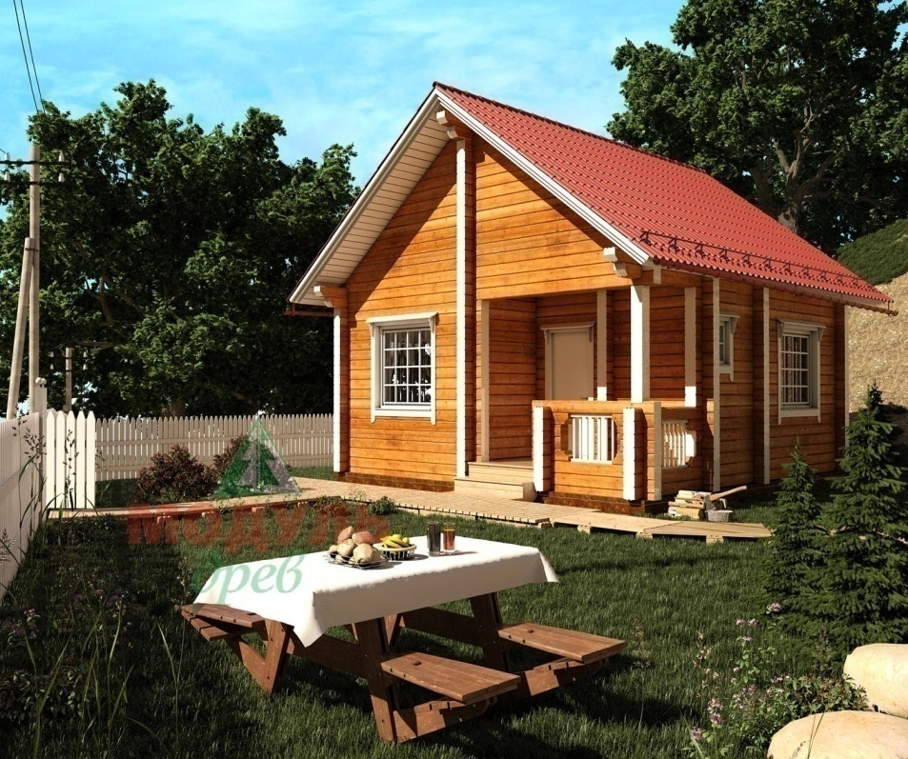
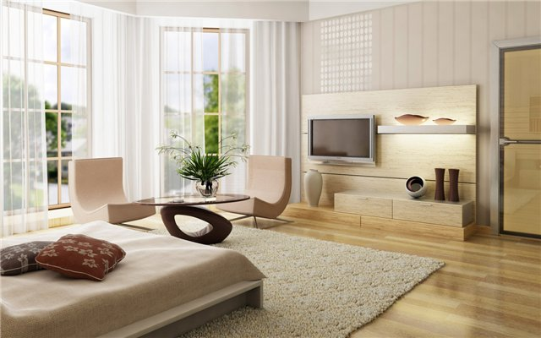
Дом - архитектурное сооружение, предназначенное для жилья, и имеющее, как правило, стены, дверь и крышу.
Дом - место, где кто-либо постоянно
проживает.
Дома бывают одноэтажные и многоэтажные.
Квартира – жилое помещение в доме, имеющее отдельный вход и состоящее из нескольких комнат и иных помещений разного назначения (например, спальни, кухни, прихожей и т. п.)

